Slide 1


PFR - YouCode - 2022
.ma
Le partenaire immobilier N°1 au Maroc
Préparé par : Yasser EL MAHFOUDI
Encadré par : Ahmed ABDERRAFIE

Slide 2

01
IMMOMAROC VISION
Devenir le partenaire immobilier N°1 au Maroc.
02
OBJECTIFS
Promouvoir / Diffuser / Tisser des liens / Générer du trafic
03
MODÉLISATION UML
Use case / Class / Sequence Diagram
04
UX UI Design
User experience / User interface
05
TECHNOLOGIES
HTML5, PHP, MySQL, Bootstrap, Git…
06
Front/Back Office
Développement des fonctionnalités

Slide 3


01
Vision
Devenir le partenaire immobilier N°1 au Maroc.
Des clients.
Des particulier.
Des agents immobiliers .

Slide 4
02
Objectifs
Diffuser des annonces de biens immobiliers
Fidéliser nos clients et accroître notre notoriété
Devenir une référence dans notre domaine à l’échelle nationale
Awareness
Improved Qualified Traffic
New Leads
Improved Qualified Traffic
Customer Acquisition
Brand Building
Promouvoir l’image de l’agence/bien immobilier
Tisser des liens avec nos prospects
Générer du trafic et acquérir des leads

Slide 5
03
MODÉLISATION UML
02
03
CLASS
SEQUENCE
Modélisation des classes, des attributs des relations entre les objets du système
Identification du comportement des objets de classes au cours des interactions.
01
USE CASE
Les relations fonctionnelles entre les acteurs et le système

Slide 6
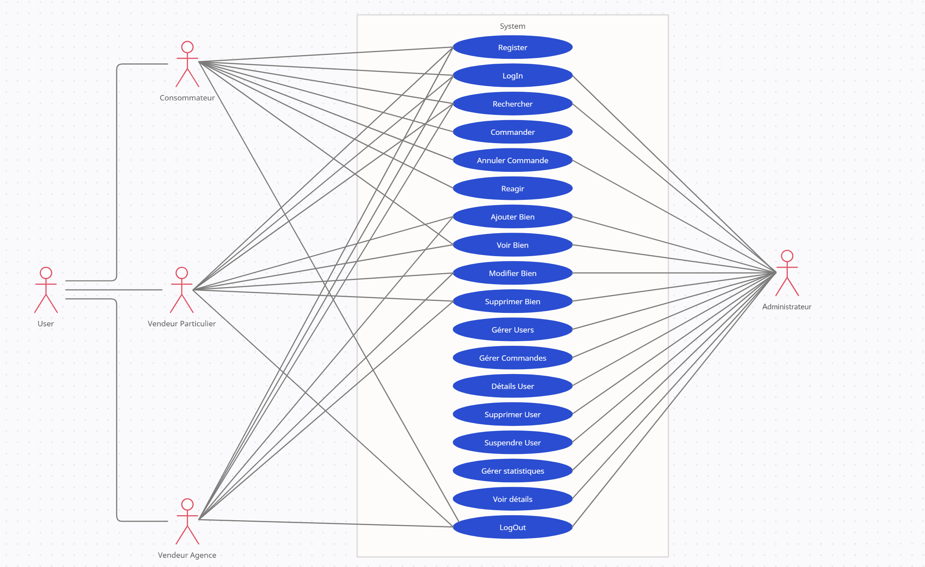
USE CASE DIAGRAM
03

Slide 7
CLASS DIAGRAM
03
Vendeur
Name: Varchar
Type: Varchar
Location: Varchar
Phone_Num: Varchar
Register
Authentifier
Username: string
Email: Varchar
Password: Varchar
Role: string
S’inscrire
Log In
+ Ajouter_détails()
+ Voir _détails()
Username: string
Password: Varchar
+ Register()
+ Log_In()
+ Log_Out()
Vendre / Présenter
Créer / Gérer
Authentifier
Propriété
Name: Varchar
Type: Varchar
Location: Varchar
Superficie: Varchar
User
Acheter / Louer
Admin
Name: string
Email: Varchar
Date: date
Name: Varchar
Role: Varchar
Match Propriété
+ Ajouter()
+ Modifier()
+ Supprimer()
Gérer
Name: Varchar
Type: Varchar
Location: Varchar
Superficie: Varchar
+ Users_master()
+ Main_page_master
+ Validation_commande()
+ Validation_propriété()
+ Vérifier_documents()
+ Change_password()
+ Gérer_réactions()
+ Communiquer_users()
+ Rechercher()
+ Commander()
+ Reagir()
Choisir
+ Choisir()
Vérifier / Valider

Slide 8
SEQUENCE DIAGRAM
03
User
Admin
Rechercher
Propriété
Commander
Vendeur
Log Out
Rechercher une propriété
Trouver le bien souhaité
Demander la valabilité
Traiter la valable
Confirmation de la commande
Traiter la confirmation
Avoir les détails du vendeur
Traiter les détails du vendeur
Validation de la commande
Log Out

Slide 9
04
UX UI Design
UI STYLE GUIDE
Prototype
Mockup
UI Style Guide
Wireframe
Logo

Slide 10








04
Technologies
PHP / MVC Structure
HTML
CSS
Bootstrap
jQuerry
MySQL
Frontend Tech
Backend Tech
Object-oriented programming
JavaScript
AJAX

Slide 11
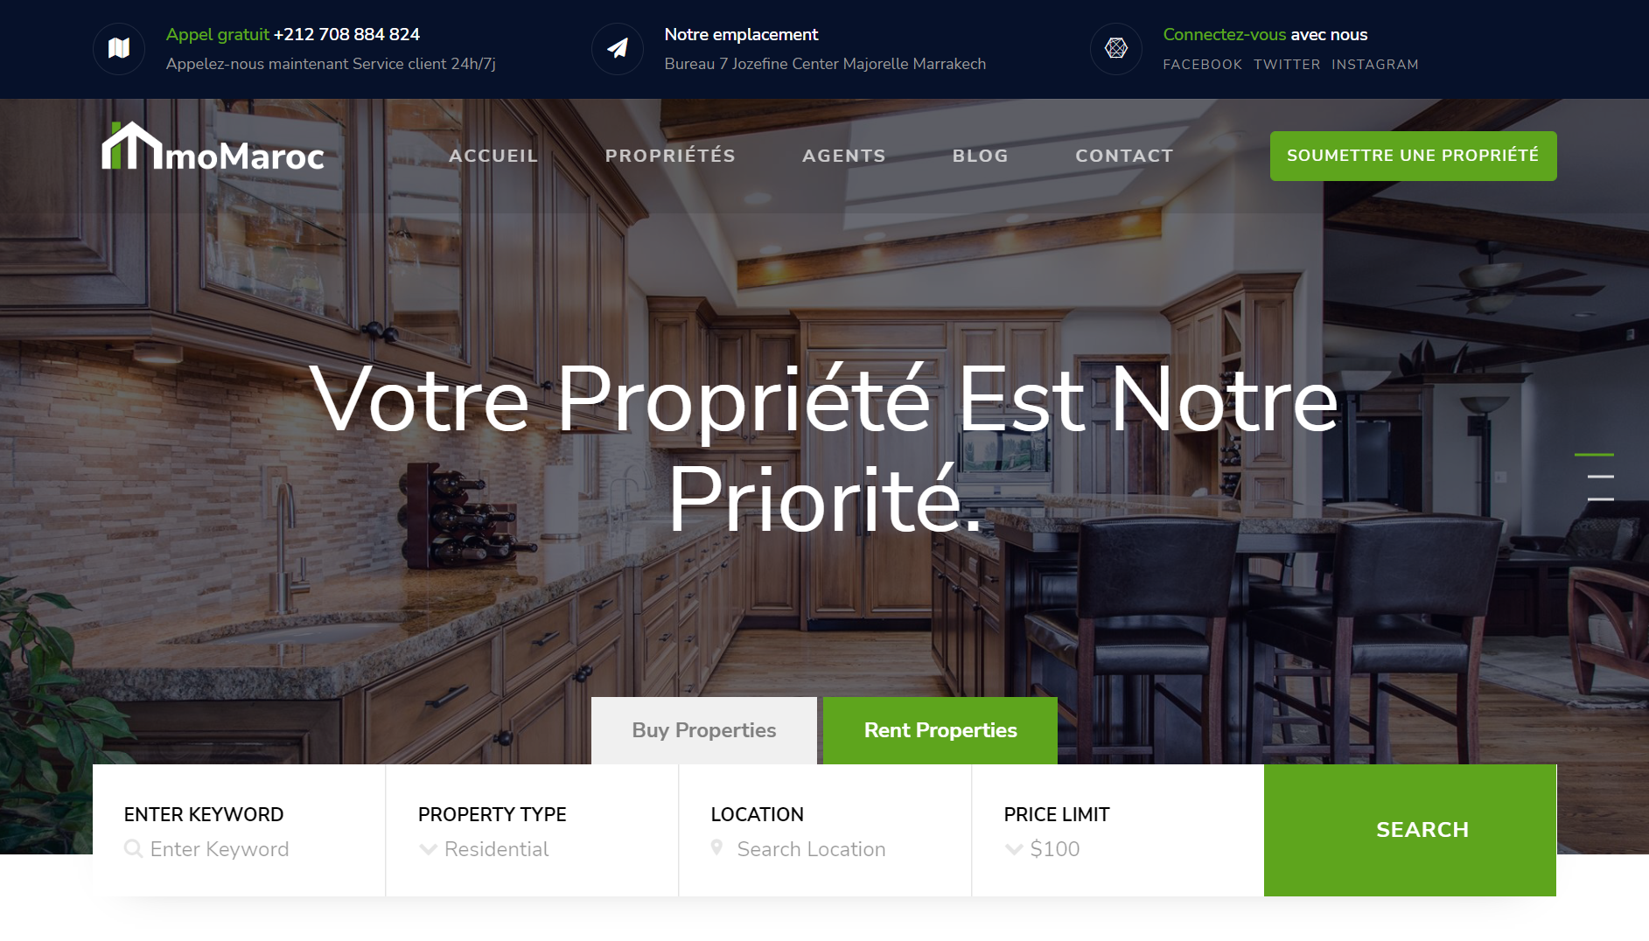
06
FrontOffice
01
Header + Menu
Top Header + Main Header.
02
Bar de Recherche
Permet l’accès directe aux informations souhaitées
02
Index page
Connect l’ensemble du front office pour une navigation fluide.
About / Contact Us page
03
S’adresse directement aux utilisateurs afin de facilité la l’échange avec nos prospects.
Footer
04
Regroupe les informations / liens utiles pour l’utilisateur.

Slide 12
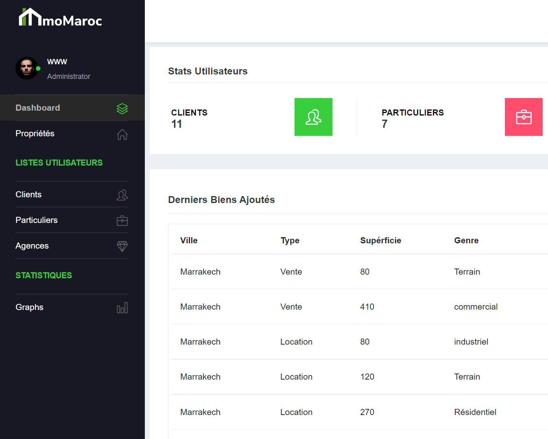
06
BackOffice
Interface Login / register
01
Accès limité au administrateur de l’application.
Gestion Globale des entités
02
CRUD des parties intervenantes du sytème de gestion.
Informations directes et structurées
03
Dashboard complet et dynamique.
Statistiques des entités
04
Des statistiques dynamique afin d’avoir une vision concrète ainsi choisir des décisions correctes.

Slide 13
Merci de votre attention

